Slide 1


ASSEMBLÉE GÉNÉRALE
ORDINAIRE
Embrun 17 Octobre 2025

Slide 2
Approbation CR AG 2024
Rapport d’activité 2024-2025
Situation Financière 2024-2025
Projets avenir 2025-2026
Budget prévisionnel 2025-2026
Communication
Problématiques diverses
Déroulé de la séance

Slide 3

Approbation CR AG 2024/2025
Rapport d’activité
Rapport financier
Projets 2024-2025
Budget prévisionnel 2024-2025

Slide 4
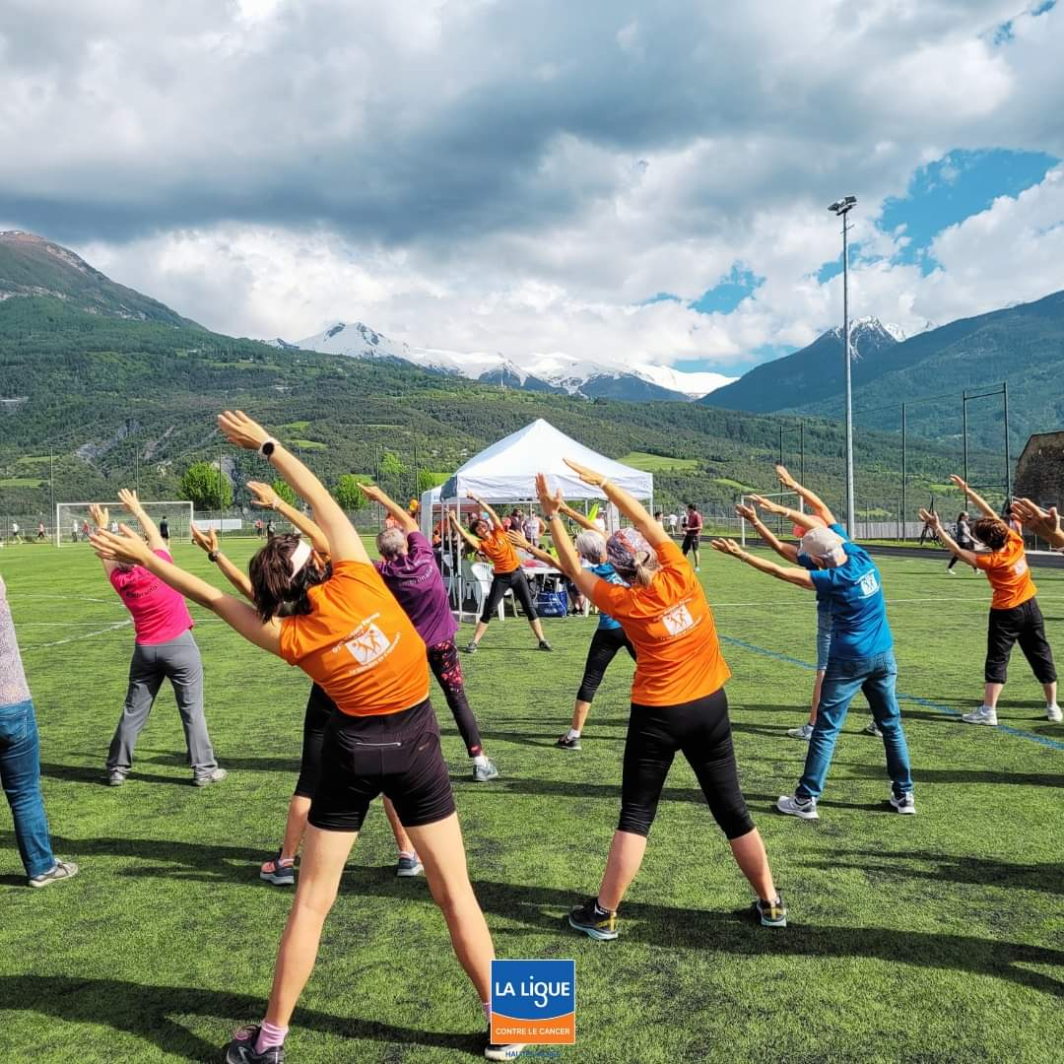
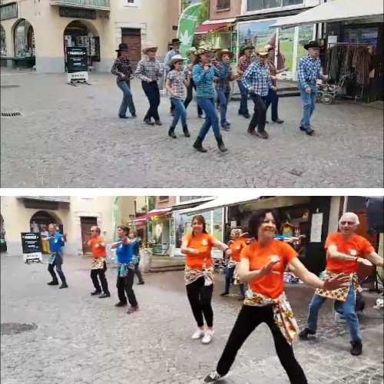
Bulletin de santé saison 2024-2025
L’association compte 162 adhérents
dont 132 femmes soit 82%
et 30 hommes soit 18%

Slide 5
Bulletin de santé saison 2024-2025
ACTIVITES | PARTICIPANTS
2 MARCHES NORDIQUES | 12 a + 1 tri chaque
MARCHE SPORT SANTE | 11 a + 5 tri
MULTI-ACTIVITES | 5a + 1 tri
GYM CHATEAUROUX | 18a + 21f
3 GYM STRECH | L 13a+ M 11a + M 14a +21f
2 GYM RENFO & CARDIO | L 15a + M 11a +21f
3 DANSES EN LIGNE | 5a + 6a + 1a + 21f
GYM DOUCE | 12a + 21f
1 CARDIO TRAINING | 18a + 21f
2 AQUAGYM | L 25a + V 22a
COUNTRY | 19a

Slide 6
Faits marquants
Forum 7 septembre
Inscriptions le 14 septembre
Porte ouverte plan d’eau 21 septembre
AG le 18 octobre
La Galette des Rois le 25 janvier
CA du 11 Mars Changement de Président
Festival Scènes ouvertes de la danse dans les rues d’Embrun 24 Mai
Carine mise à l’honneur au trophée de l’OICS le 18 Juin

Slide 7
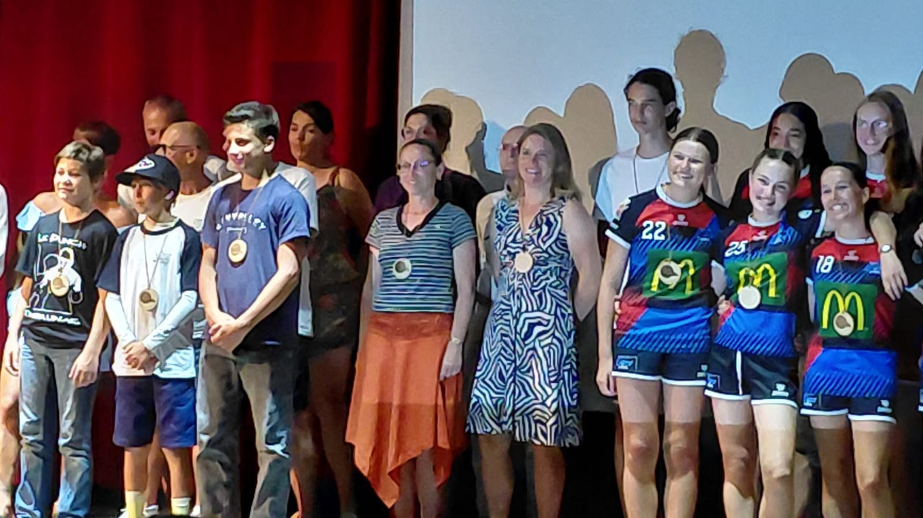
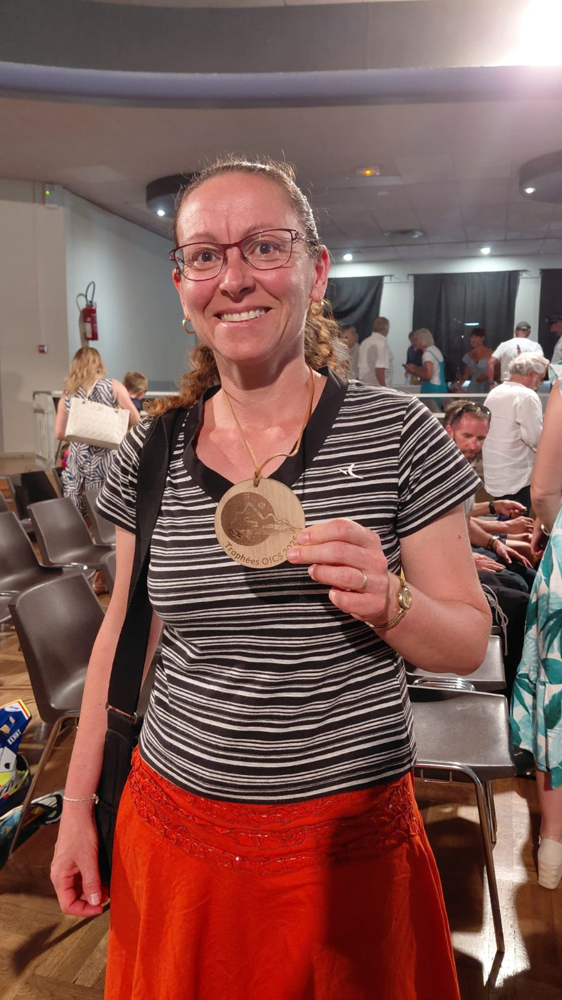
Remise de médaille aux trophées de l’OICS

Slide 8
Situation Financière
Historique des 7 années passées :
  Septembre 2018 à Août 2019 : - 931 €
  Septembre 2019 à Août 2020 : + 6951 €
  Septembre 2020 à Août 2021 : + 16977 €
  Septembre 2021 à Août 2022 : - 4104 €
  Septembre 2022 à Août 2023 : - 8568 €
  Septembre 2023 à Août 2024 : + 7383 €
  Septembre 2024 à Août 2025 : + 3633 €

Slide 9
Inscriptions en ligne et paiement par carte
127 adhérents se sont inscrits en ligne
Facilite la vie de la responsable adhérents
Permet de remplir votre questionnaire médical en ligne et même si besoin vous pouvez uploader votre certificat médical !
82 adhérents ont payé par carte
30 ont osé le paiement en plusieurs fois

Slide 10
Résultat positif +3633 €
600 € de subventions perçues en retard

Slide 11
COMPTE DE RESULTAT DE GYM NATURE FORME
du 01/09/2024 au 31/08/2025 export BasiCompta au 14/10/2025
Compte de résultat | commentaire | Exercice N 162 adhérents | Exercice N-1 138 adhérents
PRODUITS D'EXPLOITATION
Cotisations | Cotisation GNF 7€ + Activités adhérents | 33208.99 | 26281.42
Ventes de biens et services | T-shirts | 65.00 | 180.00
Produits de tiers financeurs |  | 2000.00
- Région(s) | Subvention Drajes Paca (FDVA) | 1500.00 | 3000.00
- Département(s) | (600 € versé en Octobre) | 0.00 | 2900.00
- Subvention communauté de communes et agglomération | Subvention OICS | 500.00 | 1200.00
Contributions financières | CODEP (fédération) | 0.00 | 0.00
Transferts de charges | Licences des adhérents 4086 reversées à la fédé et rbt Afdas 701.41 et Codep/gevedit 188.70 | 4976.11 | 3590.00
Autres produits | RBT Maladie CPAM | 44.87 | 85.00
PRODUITS FINANCIERS
Autres intérêts et produits assimilés | Intérêts du livret | 1116.25 | 1038.91
CHARGES D'EXPLOITATION
Achats de marchandises |  | 0.00
- Achats non stockés de matières et de fournitures | frais AG 24 | 97.91
- Fournitures d'entretien et de petit équipement | fournitures bureau + matériel | 929.35 | 240.66
- Locations | Piscine 20€ de l'heure + 114€ Chateauroux +gymnase lycée 254 | 1528.00 | 1250.00
- Publicité, publication, | Cartes cadeaux, décès | 555.50 | 1124.13
- Déplacements, missions | frais de représentation + repas des bénévoles | 1082.26 | 732.10
- Frais postaux et de télécommunications | Internet + microsoft + frais postaux | 396.14 | 389.47
- Services bancaires, autres |  | 88.40 | 72.30
Impôts, taxes et versements assimilés | Cotisation pour la formation des animateurs | 273.86 | 357.41
Salaires et traitements | salaires de Jeff, Sylvie, Lucie | 18863.13 | 15942.52
Charges sociales | charges sociales afférentes | 8223.80 | 6546.80
Autres charges de gestion courante | Licences reversées, cotisations, remboursement maladie | 4628.28 | 4236.59
Autres charges de personnel | frais deplacements formations | 1110.73
Sur opérations de gestion | régulations
Résultat : |  | + 3633.86 | 7383.35

Slide 12
Projets à venir pour la saison
Création de nouveaux cours :
  Danse en ligne débutants le lundi avec Sylvie
  Hatha Yoga le lundi avec Sylvie
  Pilates le mercredi avec Sylvie
  Marche Santé 1h15 le vendredi avec Jeff
Changement :
  Gym douce par Sylvie
  Marche Nordique modérée le lundi avec Jeff
  Marche Santé 1h15 le vendredi avec Jeff
  Cardio training à partir de 9h
  Gyms mercredi à partir de 10h

Slide 13
Projets à venir pour la saison
Le FORFAIT permet de pratiquer les 14 activités de 1h15 à volonté toute l’année.
La Country gratuite

Slide 14
Budget Prévisionnel
Fin de la saison 2024-2025 nous étions 162 adhérents qui ont cotisé pour 32074 €
Cette saison 2025-2026, 20 activités pour 28h par semaine, représentent 32892 € de salaires chargés
Aujourd’hui à cette heure : 163 adhérents cotisent pour 31000 €

Slide 15
BUDGET PREVISIONNEL de GNF de saison 2025-2026
DEPENSES | Montant en euros | RECETTES | Montant en euros
60 - Achats | 900 | 70- Vente de produits finis, prestations de service | 200
-Matières et fournitures |  | -Activités
-Autres fournitures | 900 | Ventes matériel | 200
61- Services extérieurs | 1600 | 74 - Subventions d'exploitation | 5 000
-Locations | 1600 | CNDS
-entretien et réparation |  | Département | 2 500
-Assurances |  | FDVA | 1 500
- frais réception |  | -Communes
62 - Autres services extérieurs | 2000 | - (OICS) | 1000
-Rémunération intermédiaires et honoraires |  | Fonds Européens
- Publicité et publications | 600 | - autres (préciser) Embrun
Déplacements, missions | 900
affranchissements, services bancaires | 500
63- Impôts et taxes | 400
64- Charges de personnel | 36900
Rémunération des personnels | 23900 | Sponsors
Charges sociales | 11800 | 75- Autres produits de gestion courante | 36500
Autres charges de personnel formation | 1200 | Adhésion club | 36500
65- Autres charges de gestion courante | 5510 | 76- Produits financiers
formation bénévole + cotisations | 200 | 79- Transfert de charges | 5310
licences EPGV | 5310 | Licence EPGV | 5310
67- Charges exceptionnelles | 100 | remboursement Uniformation
Remboursement adhérents | 100 | 78 -Reprises sur amortissements et provisions
68- Dotation aux amortissements, provisions et
TOTAL DES CHARGES PREVISIONNELLES | 47010 | TOTAL DES PRODUITS PREVISIONNELLES | 47 010
86- Emploi des contributions en nature | 0 | 87- Emploi des contributions en nature | 0
Secours en nature |  | - Personnels bénévoles
Mise à dispo de biens et services (utilisation voiture) |  | Prestations en nature
- Personnels bénévoles |  | Dons en nature
TOTAL DES CHARGES | 47010 | TOTAL DES PRODUITS | 47010

Slide 16
Communication
Le Mail le Mail le Mail
Mise en place d’un mailing pour communiquer le plus rapidement, facilement et efficacement possible en complément du Site.
La gestion de l’association par une base de données sur le site de GNF facilite et accélère : la gestion des adhérents, des animateurs, les relations avec les collectivités…

Slide 17
Communication
Possibilité de création d’un compte en ligne
D’adhérer à vos activités en ligne
De payer par chèques en plusieurs fois
Et maintenant de payer par carte bancaire, aussi en plusieurs fois, sans plus de risque.

Slide 18
Communication
La boîte aux lettres du Dojo est visitée régulièrement par les membres du bureau. Déposez-y vos documents sous enveloppe.
Merci de ne jamais donner les documents aux animateurs pour éviter toute perte
Merci de ne pas perturber les cours.

Slide 19
Conseil d’Administration
Un Président
Une trésorière
Une secrétaire: enregistrement et licences des adhérents
Une secrétaire : Comptes-rendus
Un Vice-Président : Responsable du Site GNF

Slide 20
Modification des statuts
Article 3 : actualisation de l’adresse de GNF au 7 rue du Séminaire
Article 16 : en cas de dissolution de l’association, le patrimoine de GNF est transmis à une association caritative embrunaise

Slide 21


Pot amical

